Slide 4
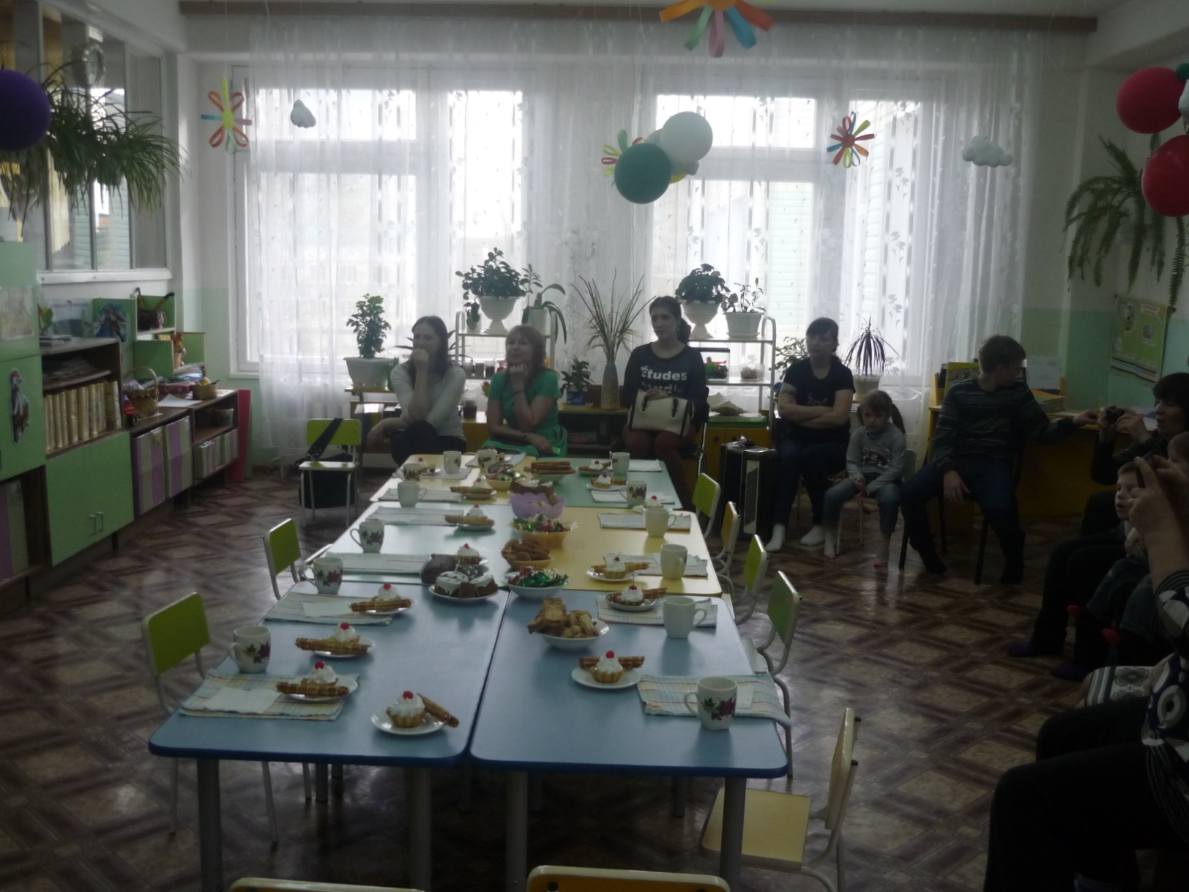
Приходите ко мне гости, я Вас чаем угощу!!!

Slide 5
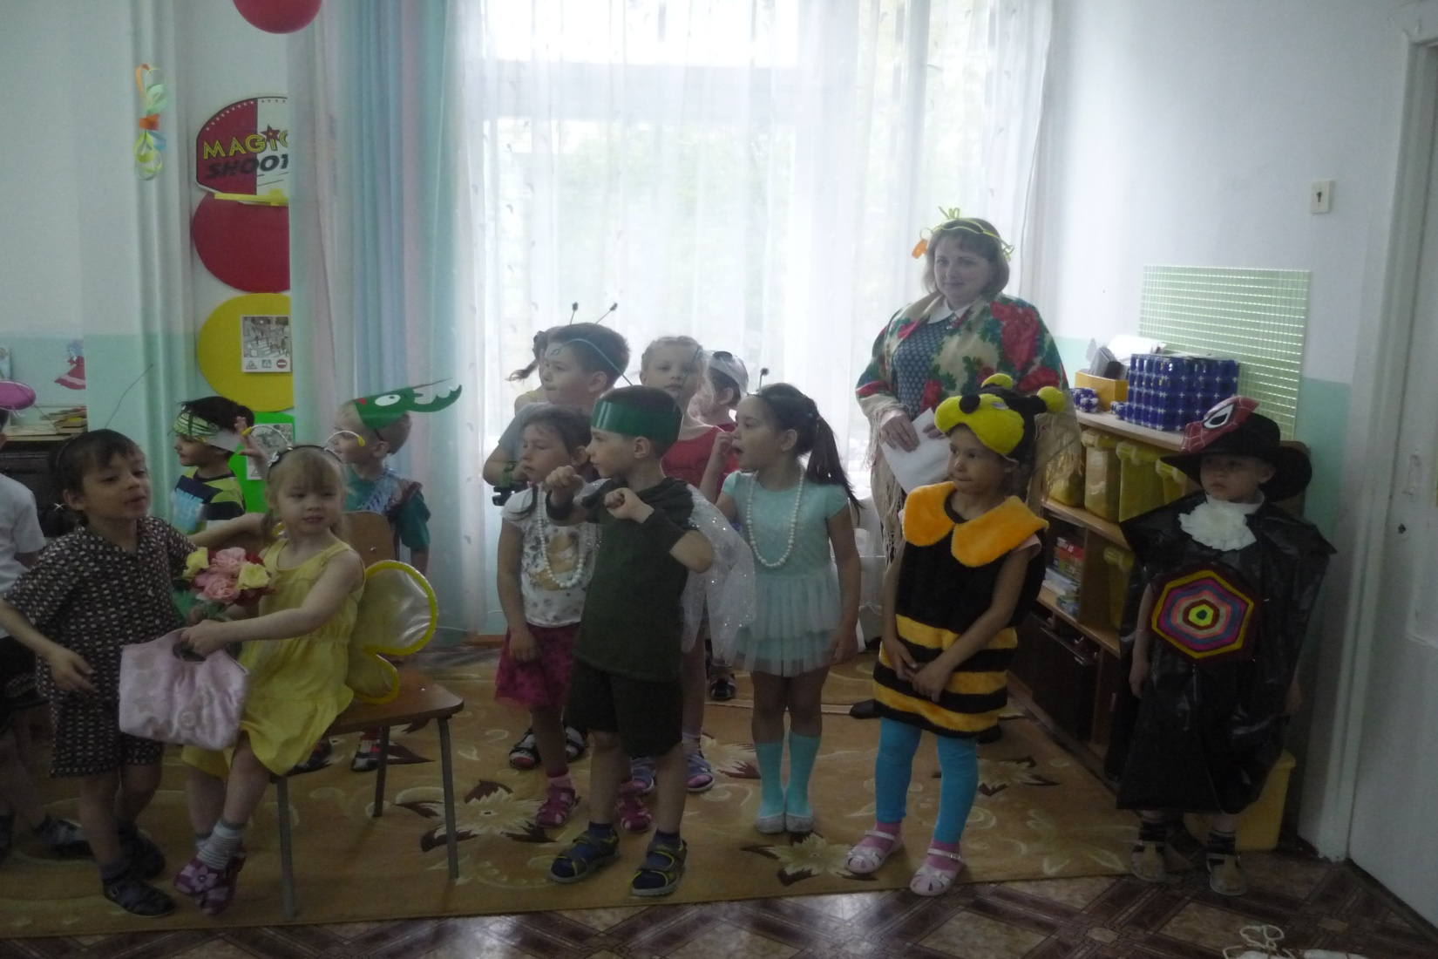
Узнали лесные букашки о празднике – дне рождения Мухи – цокотухи, и полетели к ней поздравлять её с этим прекрасным днём.

Slide 6
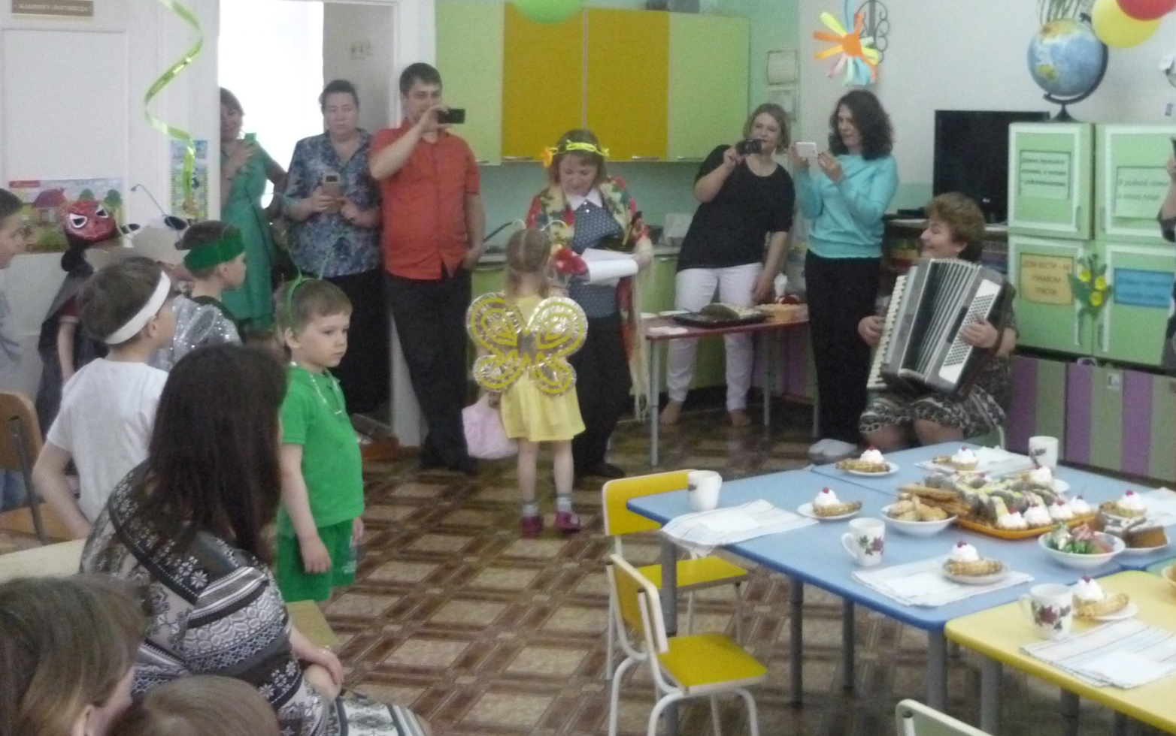
Приходила к мухе тётушка – пчела. Мухе – цокотухе мёду принесла.

Slide 7
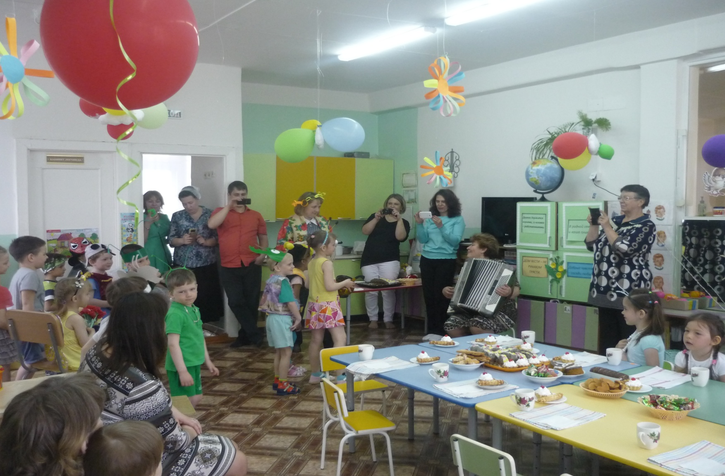
Я соседка - Пчела, Тебе мёду принесла! Ах, какой он чистый, Сладкий и душистый!

Slide 8
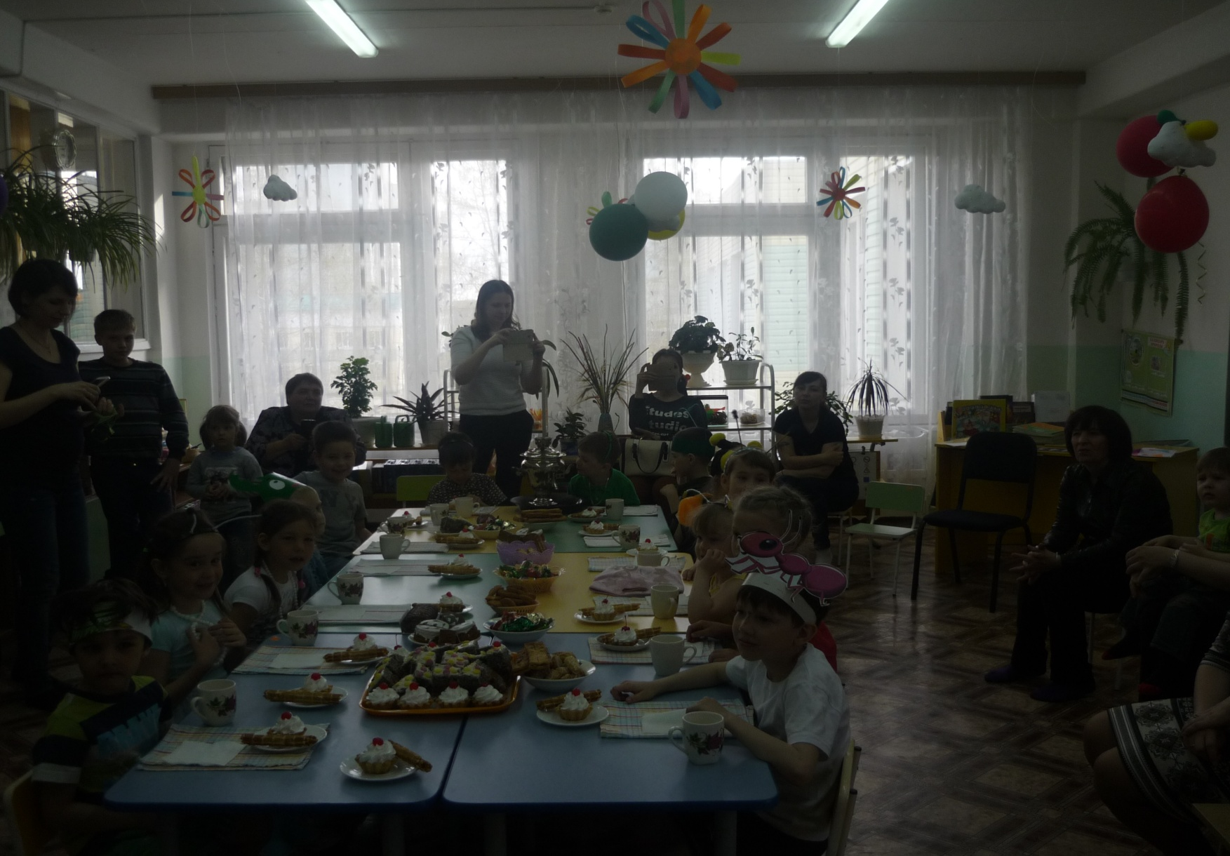
Тараканы прибегали, все стаканы выпивали, а букашки по три чашки с молочком, да с крендельком. Нынче Муха – цокотуха - именинница!

Slide 9
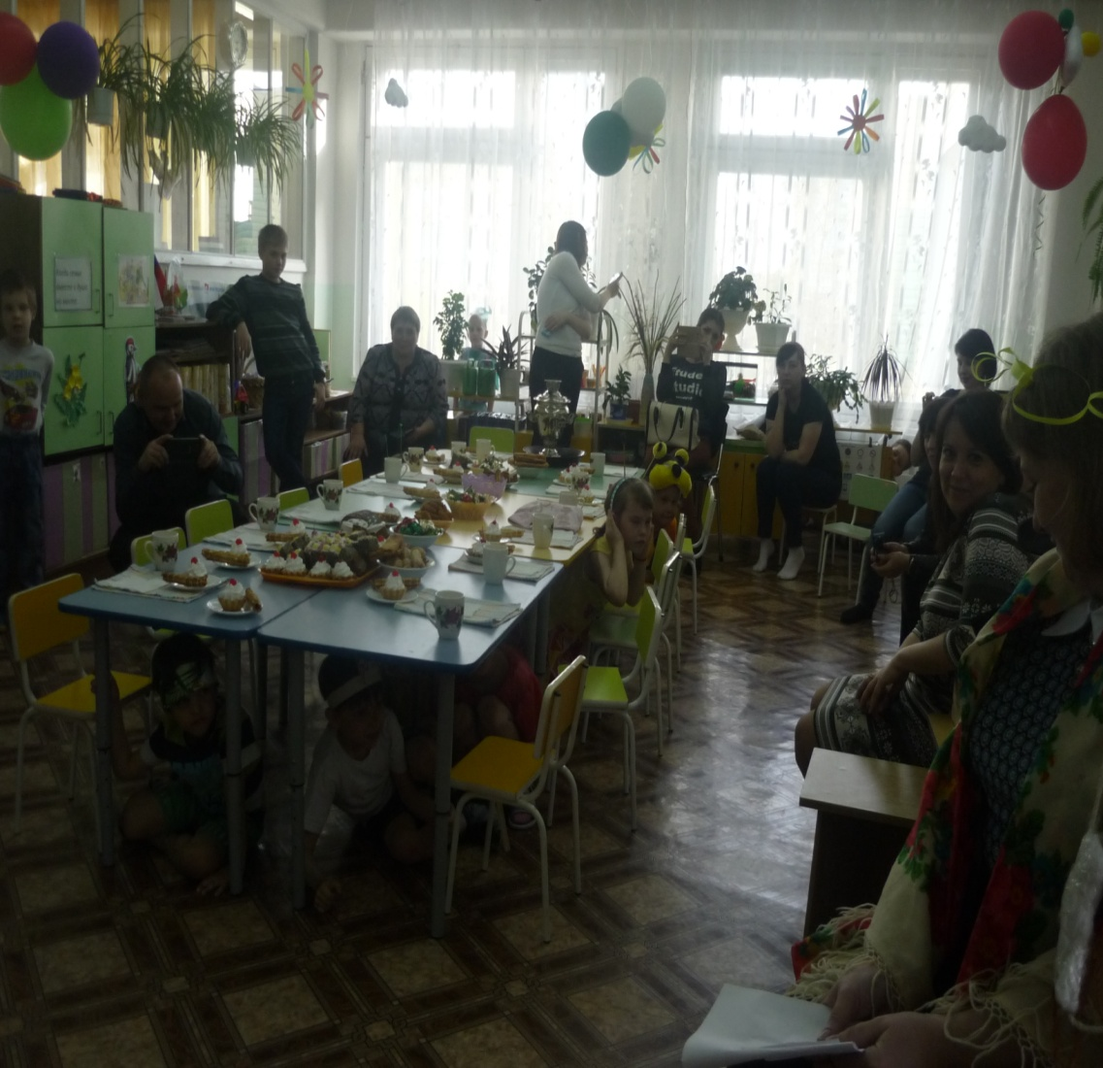
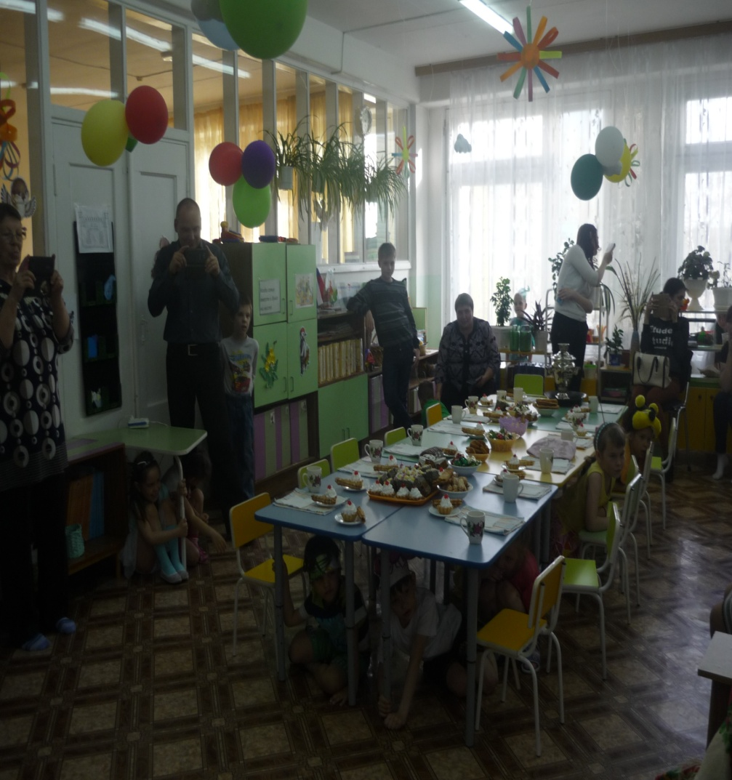
Вдруг какой-то старичок-паучок, нашу муху в уголок поволок. А букашечки испугалися и под стол все сразу забралися.

Slide 10
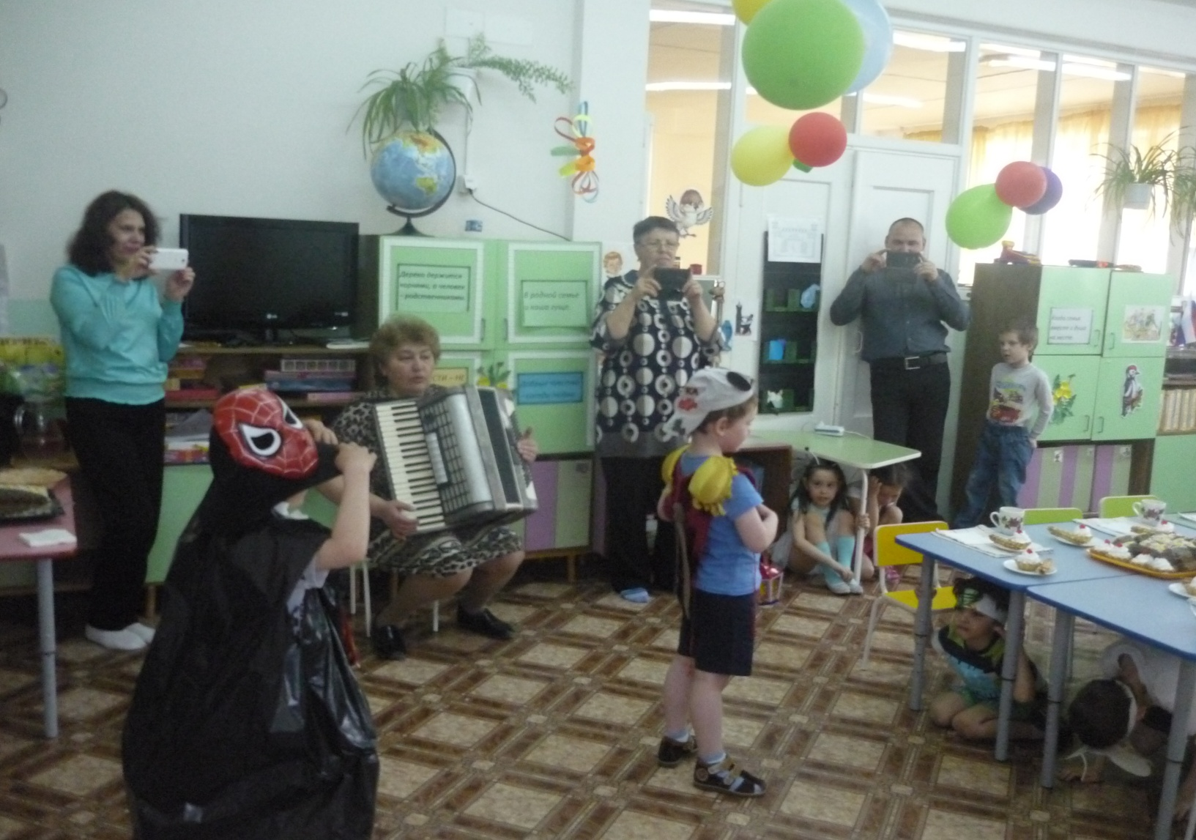
Тут, откуда не возьмись вдруг летит комарик. А в руках его горит маленький фонарик. «Где паук, где злодей? Не боюсь его сетей!»

Slide 11
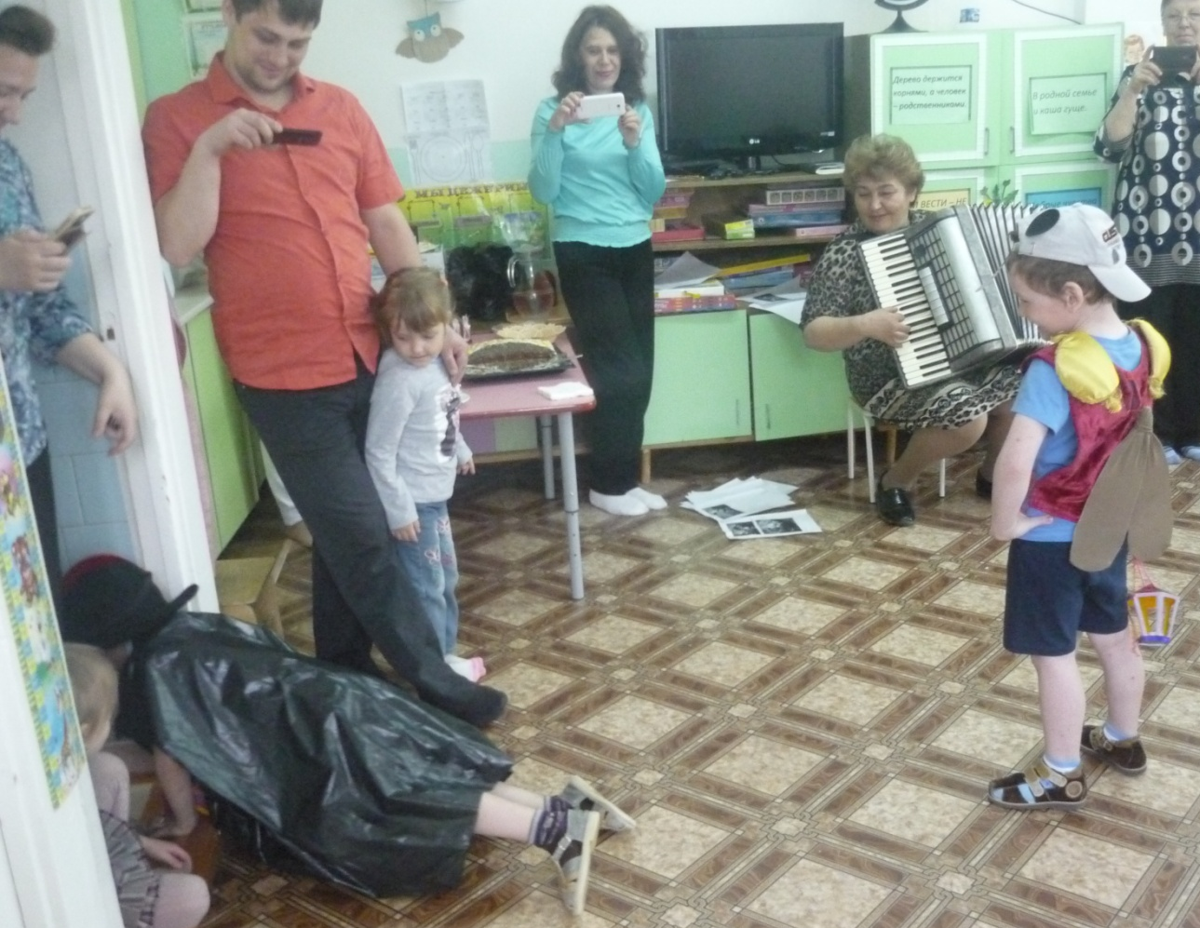
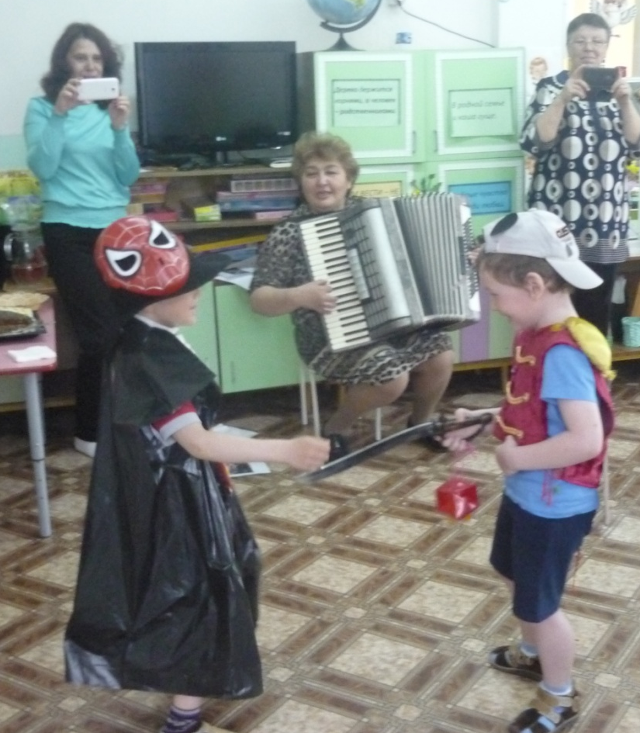
Паука я не боюсь, С пауком сейчас сражусь!

Slide 12
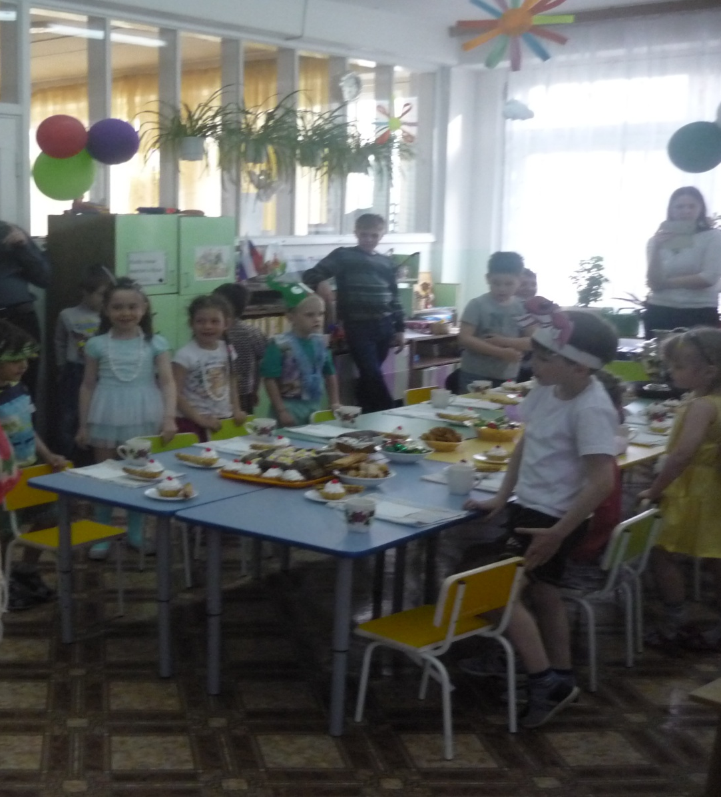
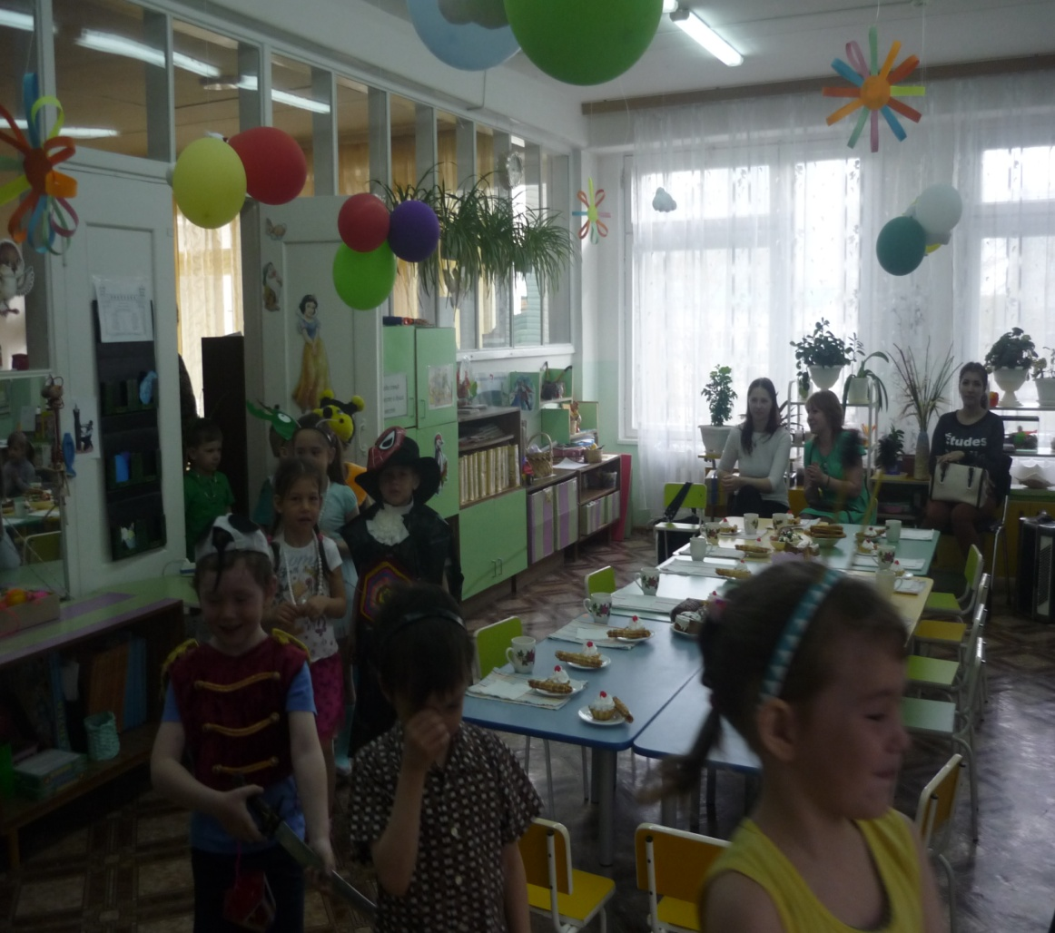
Паука я убил, муху я освободил А теперь, душа-девица, Будем вместе веселиться!

Slide 13
Театральную игру - веселье И для вас, и для нас, Мы закончим в этот час. Ой, вы гости дорогие, Приходите чаще к нам! Рады мы всегда друзьям!

